Slide 1
Евангельский цикл
«РОСТ»: обзор
планирование евангельского служения общины
семинар #0
(25 слайдов)

Slide 2
Полевые школы Евангелизма (2024 г.)
Цели:
Обучение планирования евангельского служения общины.
Проведение нескольких евангельских программ во время ПШ.
Обсуждение текущей ситуации в евангельском служении и поиск лучших форм.
Братское общение пасторов и руководителей.

Slide 3
Полевые школы пройдут во всех унионах ЕАД

Slide 4
Гл. тема обучения:
Планирование евангельского служения.

Slide 5
Подготовка
почвы
Сохранение
Сеяние
Взращивание
Жатва

Slide 6
Почему концепция «РОСТ» ?
В основе лежит идея роста церкви, что отвечает на крайнюю нужду церкви на территории ЕАД.
Концепция «РОСТ» ставит в центр общину и благовестие.
Эта концепция интегрирует и объединяет работу всех отделов и служений.
Концепция «РОСТ» соответствует подходу всемирной церкви к евангельскому служению общины. (https://grow.adventist.org/)

Slide 7
Евангельский цикл «РОСТ» основан на принципах, которые использовал Иисус в своих притчах.

Slide 8
Иисус рассказывал о Царстве Божьем, используя понятные людям жизненные образы:
Сеятель и семя;
Жнецы и жатва;
Хозяин и поле.
Купец и жемчужина.
Женщина и закваска.

Slide 9
Иисус говорил, что Божье Царство должно расти
Горчичное зерно вырастает в дерево.
Закваска увеличивает тесто.
Семена дают плоды «одно во сто крат, а другое в шестьдесят, иное же в тридцать»

Slide 10
Принцип 1 – урожай зависит от почвы
Притча о сеятеле и семени Мф. 13:3-8
иное упало при дороге и…
иное упало на места каменистые и…
иное упало в терние и…
иное упало на добрую землю и принесло плод!
ВЫВОД: Плохая почва приводит к плохому урожаю. Хорошая почва – к доброму урожаю

Slide 11
Принцип 2 – урожай зависит от качества семени
Притча о пшенице и плевелах Мф.13:24-26
«Другую притчу предложил Он им, говоря: Царство Небесное подобно человеку, посеявшему доброе семя на поле своем; когда же люди спали, пришел враг его и посеял между пшеницею плевелы и ушел; когда взошла зелень и показался плод, тогда явились и плевелы».
ВЫВОД: Доброе семя дает пшеницу!!! Семена плевелов произрастают плевелы. Нужно много сеять добрых семян.

Slide 12
Принцип 3 – из малых семян вырастает большой урожай
Притча о горчичном зерне Мф. 13:3-8.
Притча о растущем семени Мк. 4:26-29.
«Прорастание семени иллюстрирует собою начало духовной жизни, а развитие растения есть прекрасный образ христианского возрастания. Как в природе, так и в благодати не может быть жизни без возрастания» (Э.Уайт, НУХ, с.66)
ВЫВОД: Нужно обеспечить возрастание семени.

Slide 13
Принцип 4 – жатва венчает процесс роста
«Когда же созреет плод, немедленно посылает серп, потому что настала жатва» (Мк. 4:29).
«возведите очи ваши и посмотрите на нивы, как они побелели и поспели к жатве» (Ин.4:35).
«жатвы много, а делателей мало; итак молите Господина жатвы, чтобы выслал делателей на жатву Свою» (Мф. 9:37-38).
ВЫВОД: Нужно пожинать жатву.

Slide 14
Принцип 5 – собранное зерно должно быть снова посеяно, чтобы дать новый цикл роста
«Истинно, истинно говорю вам: если пшеничное зерно, пав в землю, не умрет, то останется одно; а если умрет, то принесет много плода» (Ин. 12:24).
«Закон самопожертвования есть закон самосохранения. Семя, похороненное в земле, приносит плод взамен того, что было посеяно, таким образом жатва умножается. Хозяин сохраняет свои зерна посредством посева их в землю. Так и в человеческой жизни: отдать — значит жить. Жизнь, которая будет сохранена, есть жизнь, добровольно отданная на служение Богу и человеку»
(Э.Уайт. Наглядные уроки Христа, с. 87)

Slide 15
Перечисленные 5 принципов определяют 5 фаз евангельского цикла «РОСТ»

Slide 16
Евангельский цикл общины «РОСТ»
реализуется в местной общине.
это основа планирования евангельского служения в общине.
он помогает гармонично выстраивать планы служения общин.

Slide 17
Евангельский цикл общины
РОСТ
ВАШЕЙ ОБЩИНЫ

Slide 18
1. Подготовка почвы
служение здоровья.
акции доброты.
служение благотворительности.
различные социально-ориентированные программы

Slide 19
Отделы и служения 1 фазы
Отдел здоровья.
Служение «Тавифы».
АДРА.
АСВ.
Центры влияния.
Социальные акции («Добрые руки», «Теплые ножки», «Хорошая вещь» и др.)
РОСТ
ВАША ОБЩИНА
Подготовка

Slide 20
Сеяние Слова
РОСТ
ВАШЕЙ ОБЩИНЫ
Сеяние

Slide 21
2. Сеяние
Распространение духовной литературы.
Распространение медиа ресурсов.
Общение на духовные темы, делиться опытами.
Приглашение на мероприятия церкви.

Slide 22
Отделы и служения
Издательский (мисс. книга, газеты, литература).
Медиа-служение
Мероприятия церкви.
Личные духовные беседы.
РОСТ
ВАШЕЙ ОБЩИНЫ
Сеяние

Slide 23
РОСТ
ВАША ОБЩИНА
Взращивание

Slide 24
3. Взращивание
Школа Библии через:
Индивидуальные уроки
Малые группы.
Пасторский класс.
Библейские курсы.
Онлайн ШБ.
Библ. уроки во время Ев.програмы.

Slide 25
Отделы и служения
Школа Библии:
Пасторский класс
Уроки один на один
Библейские курсы
Онлайн Школы Библии
Малые группы
ЗБШ
Субботняя Школа.
Личное служение (евангельский).
РОСТ
ВАША ОБЩИНА
Взращивание

Slide 26
Жатва
Ев. Программа. Призыв.
Призывы во время проповедей.
Призывы во время изучения библейских уроков.
РОСТ
ВАШЕЙ ОБЩИНЫ
Жатва

Slide 27
РОСТ
ВАШЕЙ ОБЩИНЫ
Жатва

Slide 28
4. Жатва
Евангельские программы
Молодежные евангельские программы.
Богослужения, где звучит призыв принять Христа и заключить завет.

Slide 29
Сохранение
Вовлечение.
Обучение.
Наставничество.
РОСТ
ВАША ОБЩИНА
Сохранение

Slide 30
5. Сохранение
Вовлечение новых членов церкви в служение.
Обучение новых членов церкви приводить людей к Иисусу.
План систематического наставничества для новых членов церкви.

Slide 31
Евангельский план «РОСТ» не является новой инициативой или проектом церкви. Он лишь помогает гармонично распределять ресурсы и служения общины.

Slide 32
Евангельский план «РОСТ» предлагает сосредотачиваться не на одном-двух видах служения, но использовать комплексный подход, интегрируя различные виды и формы служения.

Slide 33
Применение правил и принципов Евангельского цикла «РОСТ» поможет вашей общине расти и укрепляться.

Slide 34
Продвижение идей РОСТ в общине

Slide 35
Все материалы: семинары, мастер-классы, тренинги, обсуждения и др. необходимо использовать для обучения общины

Slide 36
Особо работайте с лидерами общины:
Представьте идею РОСТ комитету (совет общины, ев. комитет, руководители всех отделов).
Проведите серию встреч для обсуждения и выработке конкретных идей и планов.
Молитесь, обучайте, планируйте и вдохновляйте.

Slide 37
Комитеты ЕАД, которые работают над программой РОСТ
Евангельский комитет (1-2 р в месяц).
Комитет ЕАД по Трехангельской вести (2 р в год).
Рабочая группа РОСТ

Slide 38
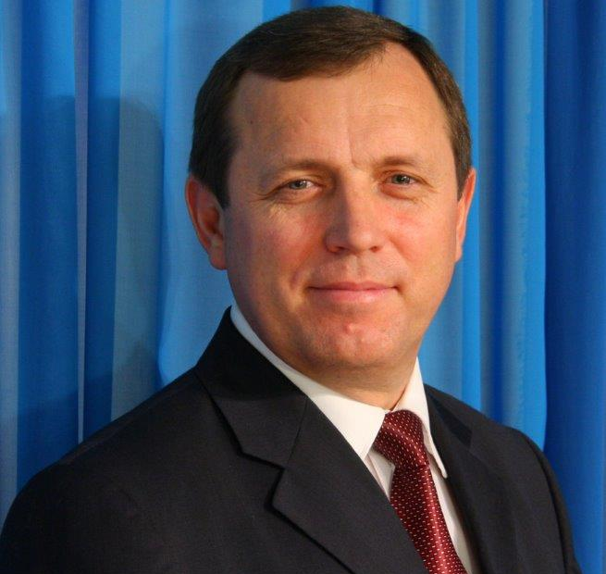
Рабочая группа РОСТ

Slide 39
https://rost.esd.adventist.org
Сайт в помощь общинам.
Все материалы – на сайте

Slide 40
Пусть Бог благословит Свою растущую Церковь

